Slide 1
Личностно-ориентированный подход
к изучению информатики как способ формирования ключевых компетенций учащихся
Конкурсное задание
«Методический семинар»
Учитель информатики и ИКТ
первой квалификационной категории
Бекетов Юрий Александрович
МАОУ гимназия №40
им. Ю.А. Гагарина
г. Калининград

Slide 2
Проблематика темы
Проблема
переход к постиндустриальному, информационному обществу требует полного развития личности выпускника, в том числе готовности к осмысленному и творческому использованию информационных технологий в учебной и профессиональной деятельности, однако, классические подходы к обучению не позволяют в полной мере раскрыть потребности, возможности и склонности учащихся.
Пути решения
использование личностно-ориентированного подхода в обучении
Планируемый результат
формирование ключевых компетенций у учащихся, определенных ФГОС; всестороннее развитие личности учащихся

Slide 3
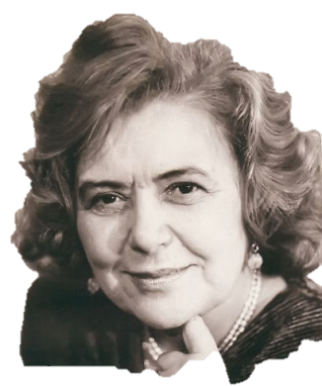
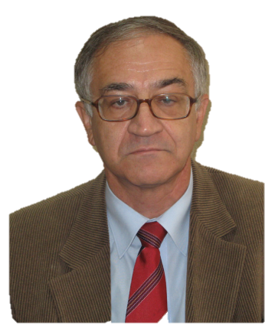
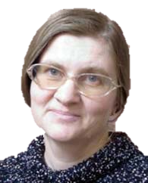
Концепции личностно-ориентированного подхода
Культурологическая концепция
В данной концепции приоритет отдается культурной идентификации, которая позволяет человеку в полной мере проявить свою индивидуальность и раскрыться именно как личности Под культурой понимается форма свободного выбора личностью смыслов своей жизни и принятие ответственности за свой выбор, свою судьбу. Культурологическая концепция позволяет учителю создавать культурную развивающую среду, которая способствует саморазвитию человека
Бондаревская
Евгения Васильевна
Концепция В.В. Серикова
В основе его концепции лежит развитие личностных функций. Развитие личности невозможно без овладения опытом, в процессе которого приобретаются и усваиваются знания и умения. Проявление универсальных личностных способностей возможно в специально созданных ситуациях, когда у учеников возникает необходимость думать, строить и выбирать. Проектирование ситуаций способствует развитию уникальности и самобытности учеников .
Сериков
Владислав Владиславович
Концепция И.С. Якиманской
В основе концепции лежит активное творческое саморазвитие учащихся. Образовательный процесс требует совместных усилий как учителя, так и ученика, которые направлены на конструирование, осуществление и оценку развивающих видов деятельности. Для реализации личностно-ориентированного подхода создаются особые условия для раскрытия и развития индивидуально-личностных черт ученика. Ученик при этом признается полноправным субъектом образовательного процесса, что подразумевает признание его личностного опыта и его обогащение.
Якиманская
Ирина Сергеевна

Slide 4
Цели и задачи личностно-ориентированного подхода
Цель: создание системы психолого-педагогических условий для обучения, ориентированного на работу с каждым учащимся в отдельности с учетом индивидуальных познавательных возможностей, потребностей и интересов.
Задачи:
повышение уровня мотивации каждого учащегося к изучению информатики и обеспечение его развития в условиях атмосферы взаимопонимания и сотрудничества;
развитие творческого потенциала учащихся;
развитие индивидуальных познавательных способностей каждого учащегося;
помощь личности учащихся в познании себя, самоопределении и самореализации.

Slide 5
Принципы личностно-ориентированного подхода
Подход предполагает использование ряда принципов:
принцип личностного целеполагания ученика (учет личных учебных целей);
принцип выбора индивидуальной образовательной траектории (ученик совместно с учителем выбирает основные образовательные компоненты);
принцип метапредметных основ образовательного процесса (возможность личностного познания);
принцип продуктивности обучения (личное образовательное приращение ученика, которое складывается из внешних и внутренних образовательных продуктов);
принцип ситуативного обучения (в основе учебного процесса-ситуации, которые предполагают самоопределение учеников);
принцип образовательной рефлексии (рефлексивное осознание образовательного процесса).

Slide 6
Личностное целеполагание
Традиционное обучение
Развивающее обучение
Личностно-ориентированное обучение
учитель сообщает учащимся цель урока и организует их деятельность по ее реализации
учитель обеспечивает целеполагание школьников, причем цели урока ему известны
учитель обязан дать возможность каждому ученику поставить собственную цель на уроке
Пример постановки целей при повторении темы «Условный оператор»:
Предлагаю учащимся несколько заготовленных целей в виде высказываний (не несущих негативный характер). Им необходимо выбрать и сформулировать ту цель, которую каждый из учащихся будет стремиться достичь в ходе урока:
Я знаю, что такое условный оператор и представляю, как применять уловный оператор при решении задач. Но я не уверен в своем умении и мне нужны подробные инструкции при выполнении заданий урока.
Я считаю, что достаточно хорошо изучил условный оператор, но мне не хватает знаний для решения некоторых задач.
Я хорошо знаю приемы использования условного оператора, умею применять условный оператор для решения поставленных задач.
В зависимости от выбранной цели, определяется индивидуальный образовательный маршрут учащегося на уроке.

Slide 7
Выбор индивидуальной образовательной траектории
В зависимости от поставленной цели, учащийся имеет право выбрать способы достижения целей заня­тия, темы творческих работ, формы выполнения работ.
Типы используемых дифференцированных заданий
Уровень | Виды заданий
 | Задача | Задание (теоретическое) | Задание (практическое)
1 уровень – базовый (оценка «3-4») Задания репродуктивного характера | Различного типа тренировочные задачи на применение, выполняемые по алгоритму (с помощью учителя). | Приведите (запишите факты), примеры, доказательства… Расскажите… Перечислите… Назовите, что произошло… | Зарисуйте схему (рисунок, график)… Прочитайте отрывок… Составьте план
2 уровень (оценка «4-5») Задания продуктивного характера | Задача, выполняя которую ученик действует самостоятельно, по алгоритму. | Найдите факты, подтверждающие… Сравните… Объясните… | Постройте схему (диаграмму, график)… Заполните таблицу… Составьте схему по рисунку…
3 уровень (оценка «5») Творческое применение знаний и умений в новой учебной ситуации. Задания без алгоритма | Задача, требующая применения знаний в новых (нестандартных) условиях, закономерностей нескольких разделов курса или использования знаний других предметных дисциплин, олимпиадная. | Сделайте сравнительный анализ (классификацию)… Обобщите… Оцените значимость… Смоделируйте… Предложите способ… | Сконструируйте… Сделайте вывод… Напишите сочинение… Выполните модель… Сделайте проект…
Пример заданий по теме «Системы счисления»

Slide 8
Продуктивность обучения
Продуктивность обучения заключается в личном образовательном приращении ученика, складывающегося из его внутренних и внеш­них образовательных продуктов учебной деятельности.
Продуктивное обучение ориентировано не столько на изуче­ние известного, сколько на приращение к нему нового, на со­творение учениками образовательного продукта.
Примеры образовательных проектов, выполненных учащимися :
Пример проекта «Создание фирменного стиля»
Пример исследовательской работы «Стандартные методы шифрования»
Пример исследовательской работы «Влияние интернет-зависимости»
Пример программного продукта «Конвертер физических величин»
Пример flash-ролика «Часы со стрелками»

Slide 9
Ситуативное обучение
Чтобы организовать твор­ческую деятельность ученика, необходимо создать или использовать воз­никшую образовательную ситуацию. Ее цель — вызвать мотива­цию и обеспечить деятельность ученика в направлении познания образовательных объектов и решения связанных с ними проблем.
Используемые методы создания ситуаций:
противоречие;
различные точки зрения на один и тот же вопрос;
сравнения, обобщения, выводы из ситуаций, сопоставление фактов;
задачи с недостаточными или избыточными исходными данными, с неопределенностью в постановке вопроса, с противоречивыми данными, с заведомо допущенными ошибками, с ограниченным временем решения.
Примеры создания проблемных ситуаций при изучении раздела «Программирование»
Система мотивации в разделе «Бонус» (ссылка на сайт)

Slide 10
Образовательная рефлексия
(используемые формы)
Устное обсуждение (Метод «Пресс»):
выскажите своё мнение, начиная со слов:
«Я считаю…»;
2) объясните причину появления этой мысли
(... потому, что... );
3) приведите примеры, дополнительные аргументы в поддержку вашей позиции (... например... );
4) (сделайте вывод), начиная словами: «Следовательно...», «Таким образом..» и т.д.
Письменное анкетирование:
1) На уроке я работал активно / пассивно
2) Своей работой на уроке я доволен / недоволен
3) Урок показался мне коротким / длинным
4) За урок я не устал / устал
5) Мое настроение улучшилось / ухудшилось
6) Материал урока был мне понятным / непонятным; полезным / ненужным; интересным / скучным; легким / тяжёлым
7) Домашнее задание кажется мне интересным / неинтересным
Графическое изображение:
Облако слов – с помощью сервиса https://tagul.com
(пример ученической работы)
Интеллект-карты – с помощью сервиса https://coggle.it
(пример ученической работы)

Slide 11
Метапредметность
«Нужно, чтобы дети, по возможности, учились самостоятельно, а учи­тель руководил этим самостоятельным процессом и давал для него материал»
К. Д. Ушинский
Этапы урока | Реализация | УУД
Тема урока | Формулируют сами учащиеся (подвожу учащихся к осознанию темы) | Познавательные общеучебные, коммуникативные
Цели и задачи | Формулируют сами учащие­ся, определив границы знания и незнания (помогаю осознать цели и задачи) | Регулятивные целеполагания, коммуникативные
Планирование | Планирование учащимися спосо­бов достижения намеченной цели (помогаю, советую) | Регулятивные плани­рования
Практическая деятельность учащихся | Учащиеся осуществляют учебные действия по намеченному плану (применяю групповой, индиви­дуальный методы), консультирую | Познавательные, регу­лятивные, коммуникативные
Осуществление контроля | Учащиеся осуществляют кон­троль (применяю формы самоконтроля, взаимоконтроля), консультирую | Регулятивные кон­троля (самоконтроля), коммуникативные
Осуществление коррекции | Учащиеся формулируют затруд­нения и осуществляют коррекцию самостоятельно, консультирую, советую | Коммуникативные, ре­гулятивные коррекции
Оценивание учащихся | Учащиеся дают оценку деятель­ности по её результатам (само­оценка, оценивание результатов деятельности товарищей), консультирую | Регулятивные оцени­вания (самооценивания), коммуникатив­ные
Итог урока | Проводится рефлексия | Регулятивные саморе­гуляции, коммуникативные
Домашнее задание | Учащиеся могут выбирать зада­ние из предложенных с учётом индивидуальных воз­можностей | Познавательные, регулятивные, коммуникативные

Slide 12
Мониторинг УУД
Мониторинг универсальных учебных действий
Входной
Итоговый
Мониторинг позволяет не только оценить возможности каждого учащегося, но и дает возможность спрогнозировать степень личностного роста каждого ученика и всего классного коллектива
Систематический мониторинг из года в год позволяет увидеть динамику изменения личностных характеристик ученика и проанализировать соответствие достижений запланированным результатам
Методы мониторинга
УУД учащихся
Познавательные – тест «Интеллектуальной лабильности»
Коммуникативные – тест школьной тревожности Филлипса
Регулятивные - тест «Интеллектуальной лабильности»
Личностные – тест школьной тревожности Филлипса

Slide 13
Предметные результаты учащихся

Slide 14
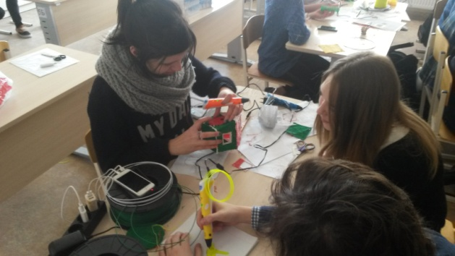
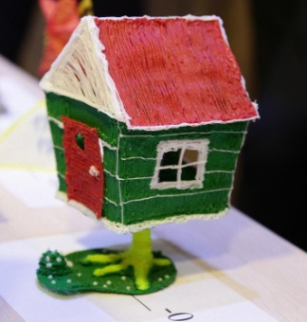
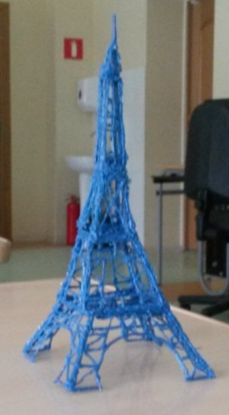
После урока
Программирование
Перечень электронных модулей/программ, разработанных учащимися
Автоматизированная подготовка к Единому государственному экзамену по информатике
Планетарная модель вселенной
Проверка уровня интеллекта
Периодическая система химических элементов Д.И.Менделеева
Программа проверки знаний ПДД
Конвертер физических величин
Электролиз расплавов
Иллюстрация механических колебаний
Электронный учебник по геометрии
Битва при Фарсале (анимация)
Цель курса: формирование умения практического применения полученных навыков программирования.
Содержание курса способствует устойчивому и эффективному развитию системного и алгоритмического мышления учащихся. На каждом шаге ученик имеет возможность осознать, насколько правильно принятое решение, насколько верен ход рассуждений, все ли факты учтены при принятии решения и т.д.
Наряду с решением традиционных задач, используемых при обучении программированию, мы с учащимися разрабатываем собственные образовательные модули/программы, которые с успехом применяются на других уроках. Курс позволяет сформировать у учащихся представление о профессиональной деятельности в области информационных технологий.
3D-моделирование
Учебный курс «3D-моделирование и анимация» дает возможность изучить приемы создания компьютерных трехмерных моделей в программе 3d’s max. В разработанной мной программе курса основной упор делается не на механическое выполнение алгоритмов, а на понимание происходящих при этом процессов.
Курс дает учащимся представление о работе дизайнеров, архитекторов, мультипликаторов и других специалистов в области компьютерной графики, что помогает определиться с выбором будущей профессии.

Slide 15
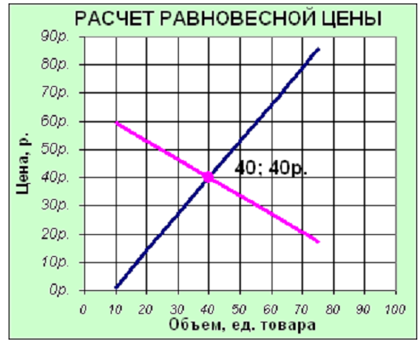
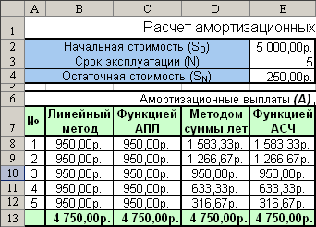
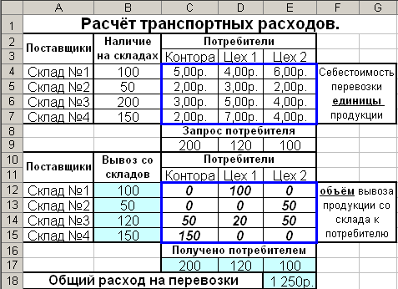
После урока
Информатика в экономике
Знания, полученные при изучении этого курса, имеют для учащихся большое значение в сфере практической экономики и при их дальнейшем обучении в экономической сфере.
Повышение результативности социально-экономического профильного образования достигается изучением экономических процессов различными методами.
Данный курс позволяет получить практические навыки решения экономических вопросов с помощью электронных таблиц, применяя математические методы и алгоритмы экономических расчетов, при организации которых происходит более глубокое осмысление теоретических основ экономики.
Исследовательская деятельность
Темы исследовательских работ:
Влияние социальных сетей на образ жизни человека;
Исследование интернет-зависимости;
Компьютерная графика в жизни человека;
Проблема создания искусственного интеллекта;
Шифрование данных;
Возможности виртуальной реальности;
Применение информационных технологий при создании спецэффектов в кино;
Компьютерная графика в промышленности
и др.
Для проведения исследований мой предмет выбрали 16 учащихся 7 классов и 14 учащихся 10-х классов.
Исследовательская деятельность учащихся способствует развитию навыков самостоятельной работы, формированию критически мыслящей, успешной, креативной личности.
В ходе выполнения исследовательских работ учащиеся приобретут опыт данного вида деятельности как особой формы учебной работы, способствующей воспитанию самостоятельности, ответственности.
Они получат возможность развить способность к разработке нескольких вариантов решений, к поиску нестандартных решений, поиску и осуществлению наиболее приемлемого решения.

Slide 16
Источники
Амонашвили Ш. А. Воспитательная и образовательная функции оценки учения школьников. М.,1984.
Воронов В. В. Педагогика школы в двух словах. – М., 1999.
Методические рекомендации к психологическим методам изучения личности учителя в рамках реализации диагностики педагогического опыта. Составители А.И Канатов, В.Н Скворцов. – Ленинград, 1991.
Фридман Л. М. Концепция личностно-ориентированного образования. // Журнал «Завуч» № 8, 2000. С. 77 – 87.
Уракова Е.Д. Личностно – ориентированное обучение на уроках информатики / Елена Дмитриевна Уракова [Электронный ресурс]. – Режим доступа к ст. : http://www.samarino.gvarono.ru/metod/informatika/
Якиманская И. С. Разработка технологии личностно-ориентированного обучения //Вопросы психологии, № 2, 1995. С.
1C:Школа. Информатика 10 кл [Электронный ресурс]/1С. — М. : 1С:Паблишинг, 2012//CD
Федеральный государственный образовательный стандарт основного общего образования [Электронный ресурс] // Режим доступа http://standart.edu.ru/catalog.aspx?CatalogId=2588
http://epistemoteka.ru/7._Библиотека/Библиотека_метода/Метапредмет
http://studopedia.info/1-105302.html
http://www.schoolexpert.ru/public?id=233
http://khutorskoy.ru/science/concepts/terms/metapredmet.htm

